Slide 1

2024.09.21.
전기차 화재 감지 및 경보 시스템 구축
팀명 : WFS (Wise Fire Solution)
팀장 : 201910906 이학민
팀원 : 201810893 조주성
201910899 배수한
201910913 형성빈
Notes:
안녕하세요 전기차 화재 감지 및 경보 시스템 구축에 발표를 맡은 조주성 입니다. 발표 진행하겠습니다.

Slide 2
목차
Contents
WBS
2. 예상 모형 (예측)
3. 출입문 기능 구현
4. 화재 감지부와 통신
5. 미완성 부분
Notes:
목차는 다음과 같은 5개의 항목으로 구성되어 있습니다.

Slide 3
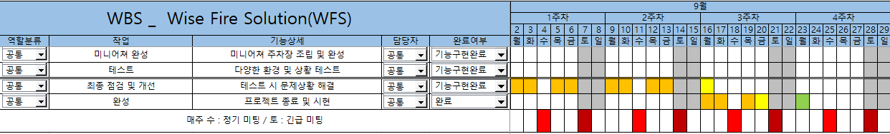
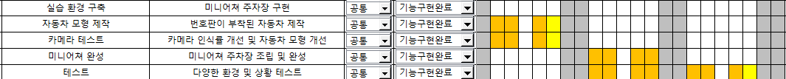
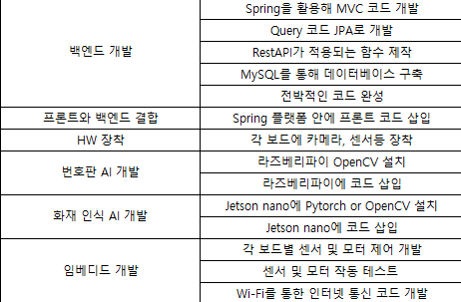
1
WBS
원래 계획
현재 계획
Notes:
먼저 WBS로 위에 보이는 예정된 계획을 기술적 문제 해결에 생각보다 많은 시각이 걸려 일정이 늦어지고 있습니다. 따라서 위 WBS를 아래에 계획에 맞추어 진행 중에 있습니다. 현재로는 미니어쳐 주차장이 구현이 되어있으며, 임베디드에서 통신을 제외한 나머지 기능 코드는 구현되어 실제 테스트와 시현만 앞두고 있습니다. 그러나 아래 오른쪽 빨간 테두리에 해당되는 백엔드의 전박적인 코드에 완성도와 통신이 미완성 상태이며, 노란색 테두리로 된 테스트를 통해 통신을 완성하고 웹이 코드를 완성해 나아갈 예정입니다.

Slide 4
2
예상 모형 (예측)
https://youtu.be/VunC9XHOCxI
Notes:
다음으로 예상 모형입니다. 현재 영상은 저희가 미니어처 구현 모델에 영상이며 여기서 완성도를 높일 예정입니다.

Slide 5
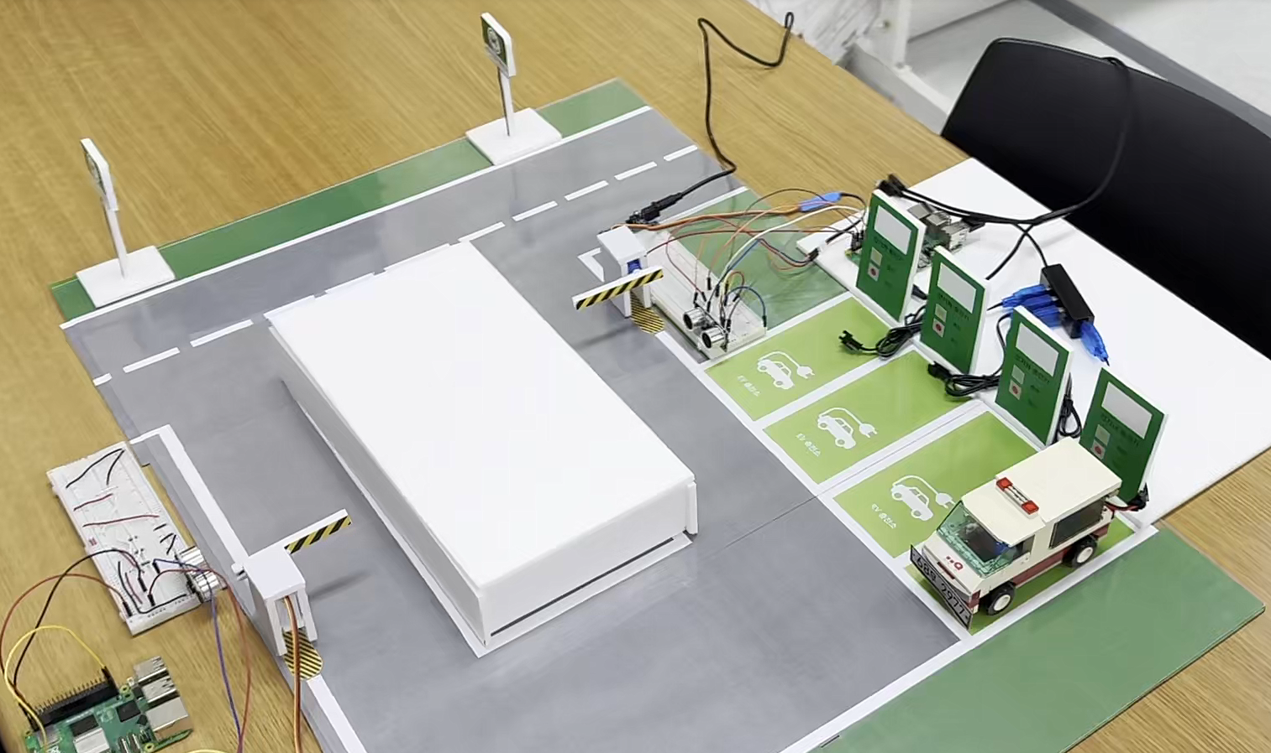
2
예상 모형 (예측)
주차장 및 자동차 미니어처 (예상)
주차장 입구
전기차 충전소 4개
주차장 출구
화재 감지 카메라
c)
b)
a)
d)
Notes:
영상에서 나온 모델을 더 설명하면 a에 해당되는 부분이 주차장에 입구이며, b는 충전과 주차가 이루어지는 공간입니다. 그리고 c가 주차장에 출구이며, 마지막으로 d에 해당하는 위치에 카메라가 장착되어 화재 감지가 이루어 집니다.

Slide 6
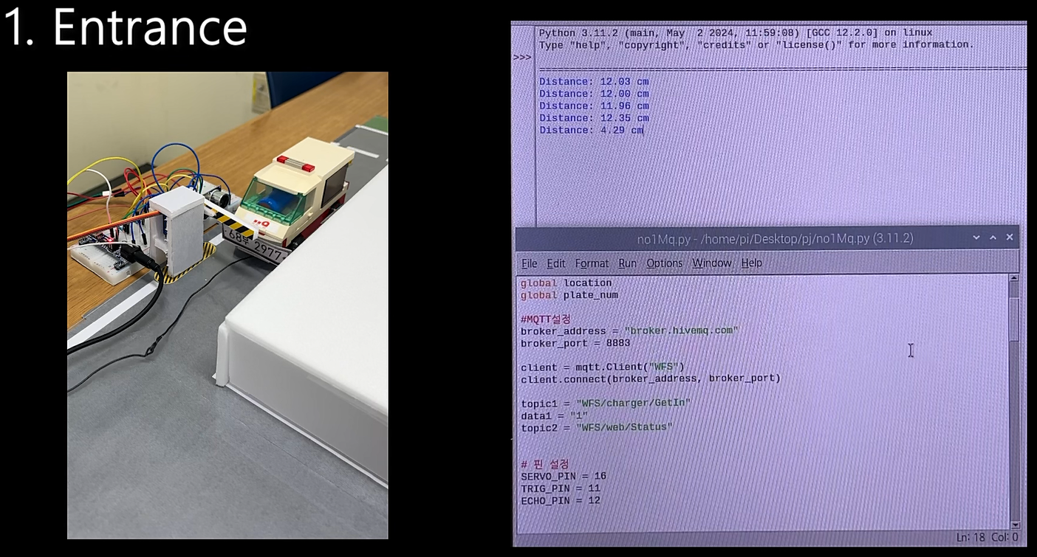
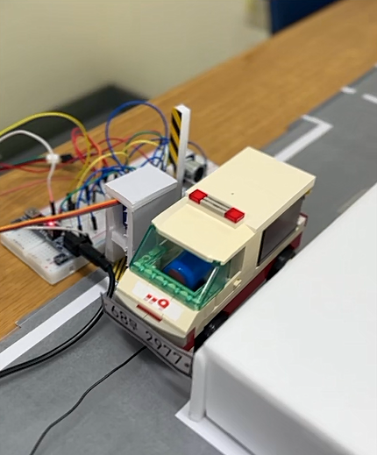
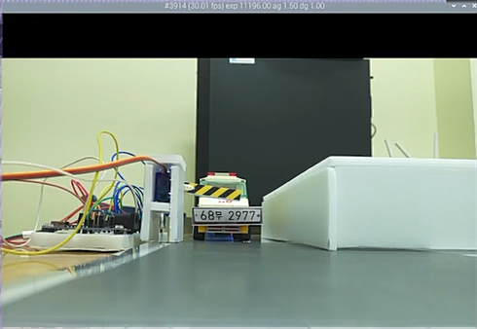
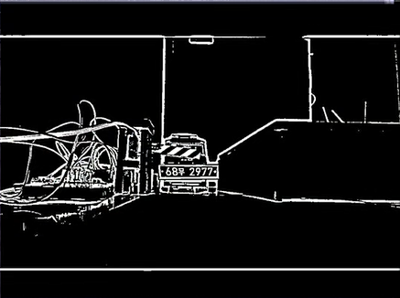
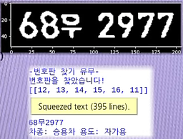
3
출입문 기능 구현
주차장 입구 출입문
초음파 센서를 통한 차량 감지 (5cm 기준)
및 출입문 개방
인식된 번호판은 MQTT 통신을 통해 충전기기에 전달되며, 충전 시작 시 web(DB)으로 전달합니다.
카메라 시점
번호판 인식(Tesseract-OCR)
Notes:
출입문의 기능입니다. 사진에 보이는 초음파 센서에 지점까지 차량이 도달하면, 카메라는 촬영을 진행하여 번호판정보를 OCR로 추출하고 이 정보를 충전기기로 전송합니다. 그 후 충전기기에서 충전이 시작된 주차장 위치와 번호판 정보를 web으로 전달하여 주차장에 상황을 web으로 실시간으로 전달합니다.

Slide 7
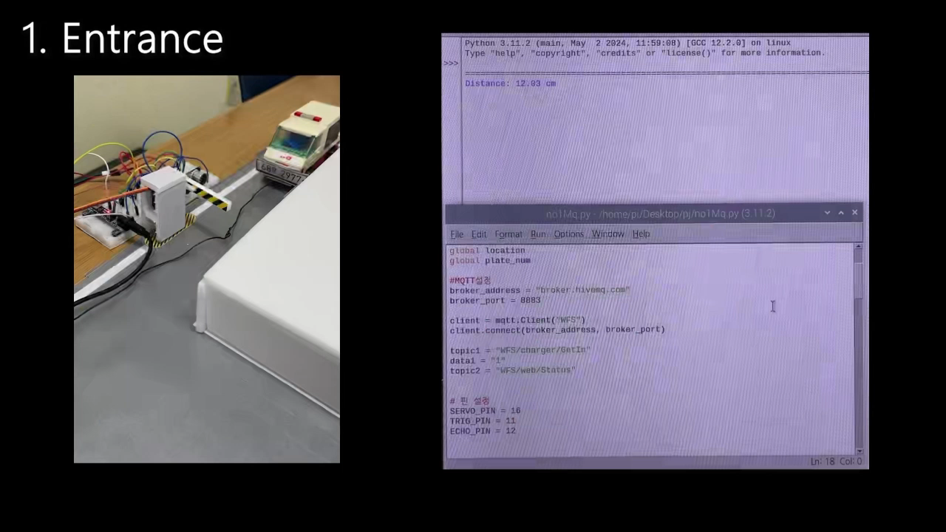
3
출입문 기능 구현
Notes:
이 동영상은 출입문 파트에 시현 영상입니다.

Slide 8
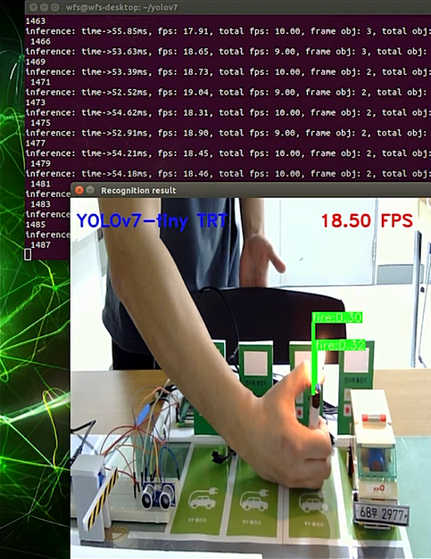
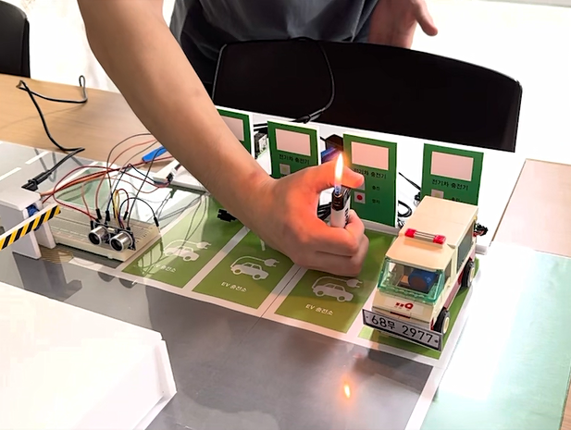
4
화재 감지부와 통신
화재 감지부
1) YOLOv7-Tiny 모델 활용
Batch Size가 8일 때의 모델에 비해 1일 때의 모델 성능이 떨어짐. (개선해야 할 점)
Batch Size = 1인 모델에서 Tensor-RT로 가속하는 경우 fps가 평균 19까지 나옴을 확인함.
MQTT 통신이 있을 경우 인터넷 상태에 따라 15FPS로 떨어짐(통신이 원활할 때) or 4초 딜레이(통신 신호가 안 좋을 때)
원활한 화재 감지를 위해 Jetson Nano 및 Tensor-RT 가속기 사용
Notes:
다음 화재감지부 입니다. 화재감지를 위해 사용하는 AI 모델은 YoLov7-tiny 모델이며, 문제점으로는 떨어지는 batch size로 인한 성능 저하입니다. 현재 완성을 위한 나머지 코드작업과 테스트가 wbs에 비해 진행 상황이 좋지 않아 먼저 다른 작업을 진행해 완성도를 높이고 남는 시간에 이 문제점을 개선해 나가갈 방침입니다.

Slide 9
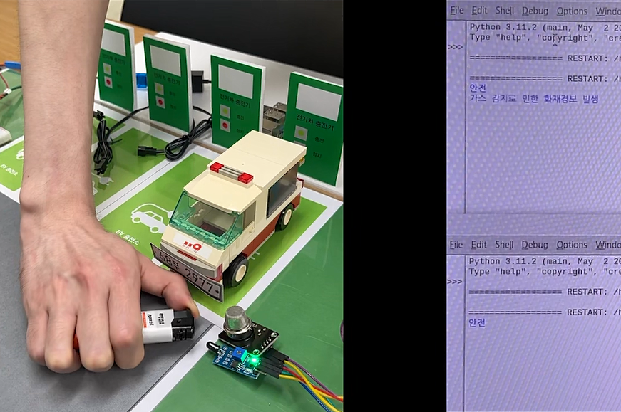
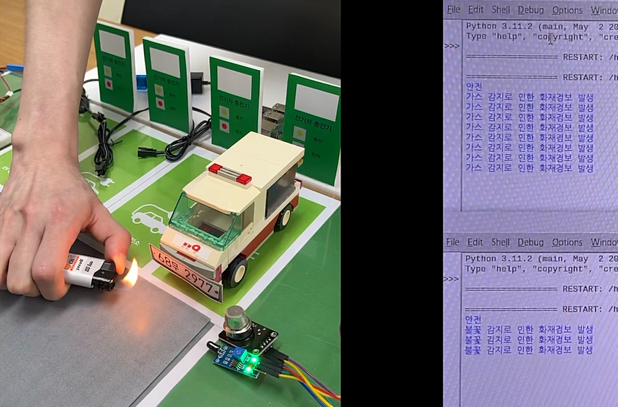
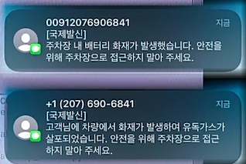
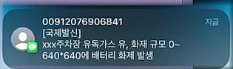

4
화재 감지부와 통신
화재 감지부
2) 가스 감지 & 불꽃 감지 센서 활용
화재 규모에 따른
경보 SMS 전송
메시지 문구 추후 개선 예정
Notes:
저희가 개발중인 화재 감지 시스템은 AI의 yolo기술을 활용하여 화재를 인식하고 2차적으로 진짜 화재가 아닌 가짜화재상황을 화재로 인식 하는 경우를 줄이기 위해 불꽃 감지 센서를 통해 2차 판단을 합니다. 그후 가스센서로 유독가스분포를 판단하여 상황에 맞는 sms경보문자전송을 진행하는 시스템으로 구축해 나가고 있습니다.

Slide 10
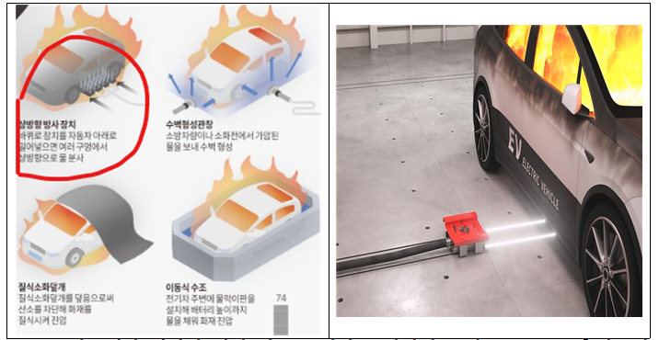
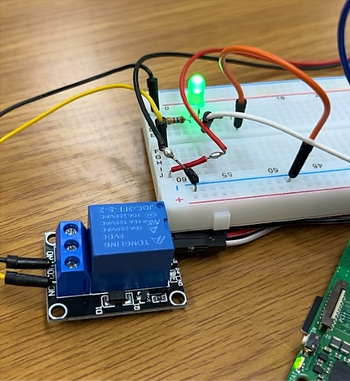
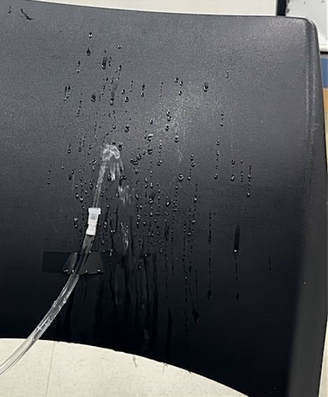
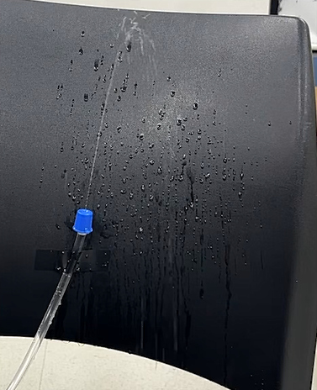
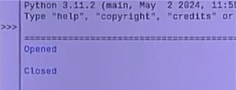
4
화재 감지부와 통신
4) 화재 발생 조치
- 장치 개별 실습
a) 릴레이를 활용한 전원 공급 차단
b) 워터펌프를 활용한 소화 장치 작동(미완성)
Notes:
실재 화재가 발생하면 릴레이로 충전 단자에 전압을 끊고 워터펌프로 화재를 진압 또는 확산을 방지 합니다. 오른쪽에 제시된 그림은 미완성된 그림이며 2학기 예산안 결정 되는대로 액추에이터를 활용하여 상방향 방사방식을 활용한 진압방법으로 소화를 진행하는 시스템을 구축할 예정입니다.

Slide 11
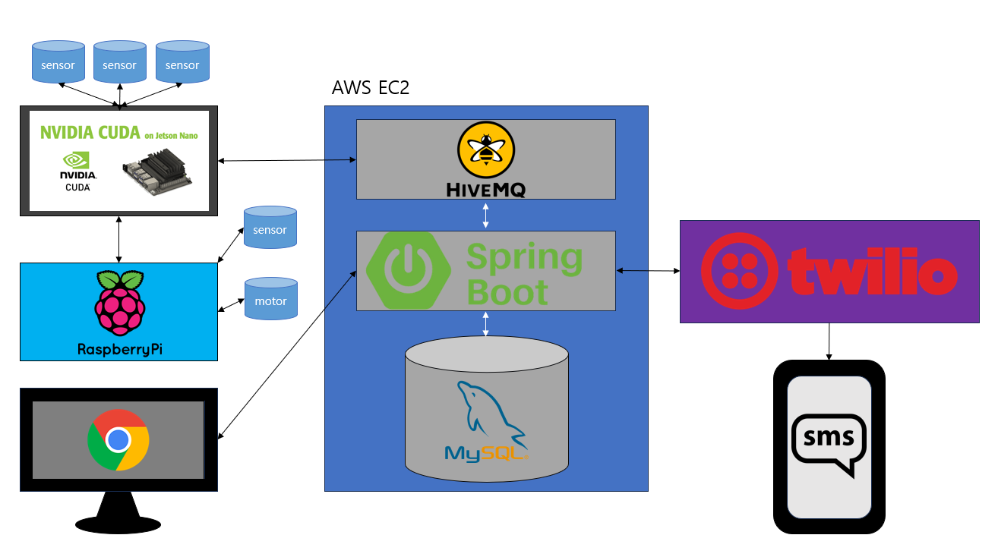
4
화재 감지부와 통신
Notes:
여기 보이시는 시스템 구조는 저희 시스템에 통신 시스템에 구조입니다. 저희 시스템은 jetson nano보드와 라즈베리파이 간에 상호통신을 통해 화재 상황을 인식하고 이를 웹으로 알리는 구조입니다, 그외에 충입문에서 다양한 고객 출입정보와 위치 등을 알리는 통신도 진행합니다.

Slide 12






4
화재 감지부와 통신
AWS EC2
충전상태, 화재 위치,
화재 규모 등등
Fire-Size와 위치를 전송
Gas: 0 or 1, fire: 0 or 1,
Loc1~4(주차장 내 충전상태):
-1~ 100
Subscriber
화재 감지부
Publisher
충전 단말기
Publish & Subscriber
Broker 서버
plate number와 위치 전송
충전소 출입문
Publisher

Slide 13
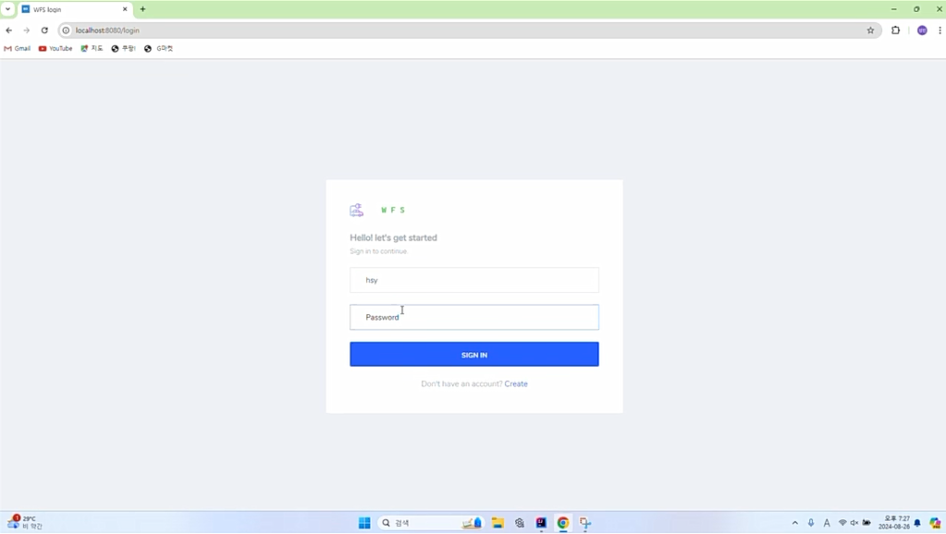
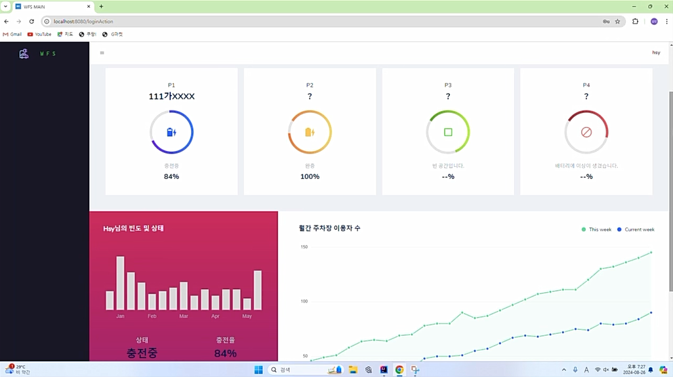
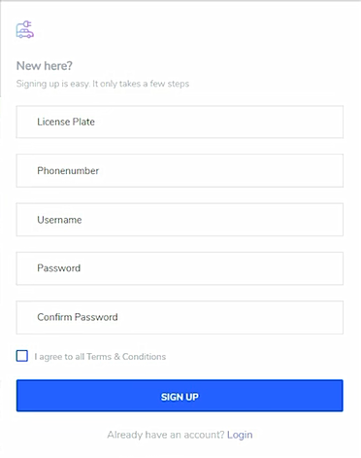
5
미완성
5) 주차장 관리 웹페이지(미완성) – 완성도를 높일 예정
로그인 화면
현재 차량의 충전량, 잔여 주차 공간 등
다양한 정보 확인 가능
휴대폰 인증을 통한 회원가입 가능
Notes:
미완성 이유 랑 발전시키는 방향설명

Slide 14
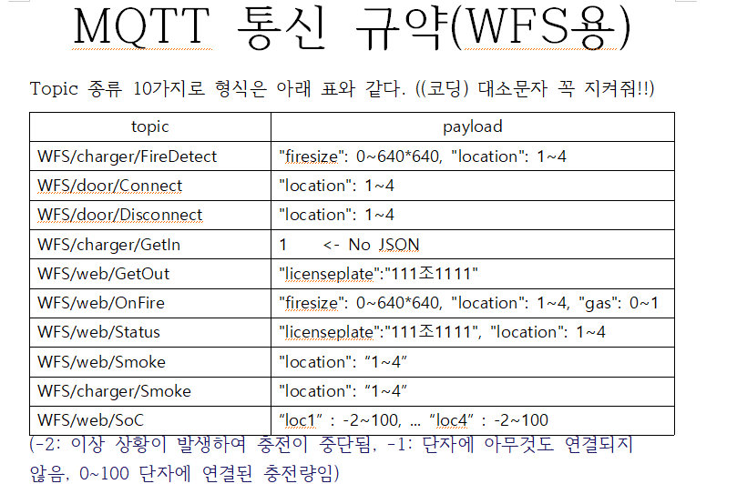
5
미완성
Notes:
통신이 화재(jetson nano)밖에 안됨 나머지는 위 문서를 바탕으로 해결해 나갈 예정 ,,, 그 후 문서 보여줌(더블 클릭)

Slide 15
감사합니다.

